Slide 1
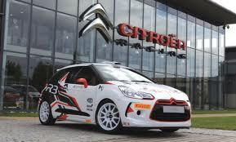
Predstavitev
Grega Premrl - voznik
Gregor Brešer - sovoznik
Citroen DS3 R3

Slide 2

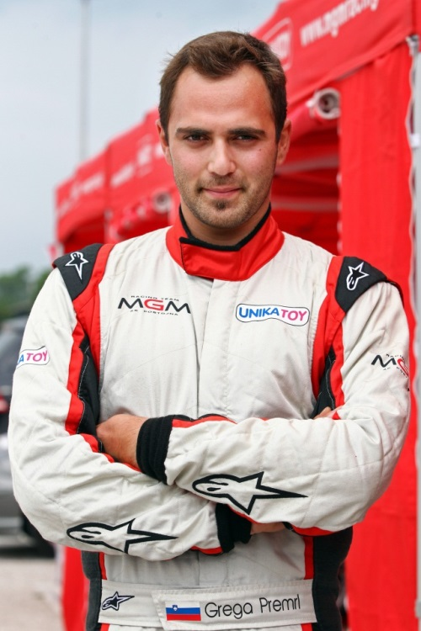
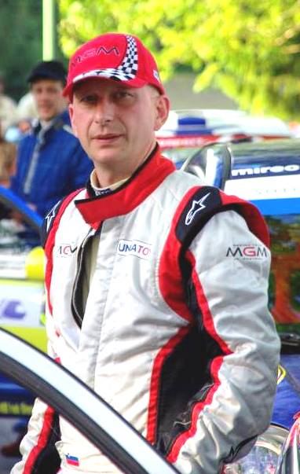
Grega Premrl - voznik
Je mlad talentirani voznik, rojen 24.05.1990, študent
2. letnika fakultete za podjetništvo Gea College.
Od leta 2010 se ukvarja z avto športom. Pred tem je bil zelo uspešen mlad nogometaš. Krasi ga velika disciplina v vsakem športu in vztrajnost, da doseže zastavljene cilje.
V dosedanjih štirih sezonah je dirkal v štirih različnih disciplinah:
Sezona 2010 - Zastava Yugo – PRK, KHD, GHD
Sezona 2011 - Zastava Yugo - PRK, KHD
MG ZR 105 – GHD, Rally -1x
Sezona 2012 - MG ZR 105 – PRK, Rally
Renault CLIO CUP – KHD
Sezona 2013 - MG ZR 105 – Rally, PRK
Izkušen sovoznik rojen 07.08.1975. V avto športu je kot sovoznik prisoten že več kot 10 let. Je umirjen in zelo izkušen. Zadnji dve leti je sovoznik Grege, prej pa je bil sovoznik Tomija Cilenška v Subaru Imprezi.
Največji uspeh je zmaga na Rally-ju Saturnus 2007.
Gregor Brešer - sovoznik

Slide 3
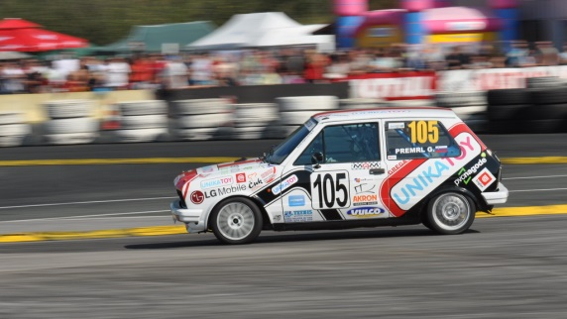
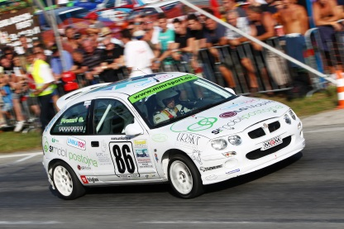
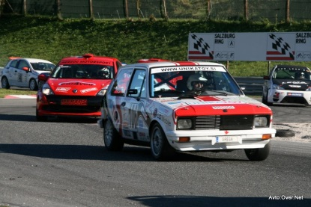
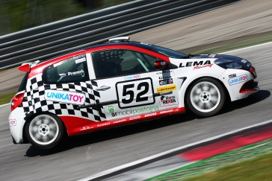
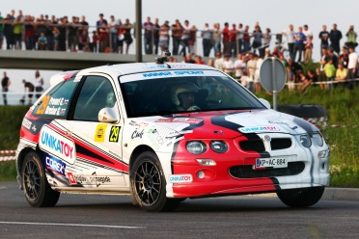
Rezultati
Sezona 2010:
3. mesto Divizija I - Krožno-hitrostne dirke
2. mesto Mladi - Krožno hitrostne dirke
2. mesto Yugo pokal - Gorsko hitrostne dirke
4. mesto Divizija I - Gorsko hitrostne dirke
3. mesto Yugo pokal - Paralelni rallycross
Sezona 2011:
1. mesto Mladi - Krožno hitrostne dirke
2. mesto Divizija I - Krožno hitrostne dirke
2. mesto Mladi - Gorsko hitrostne dirke
3. mesto Divizija I - Gorsko hitrostne dirke
1. mesto Yugo pokal - Paralelni rallycross
3. mesto Mladi - Paralelni rallycross
Prvi rally v karieri, osvojeno 2. mesto Divizija I
Sezona 2012
2. mesto Divizija I – Paralelni rallycross
3. mesto Divizija II – Krožno hitrostne dirke
4. mesto Generalno - Krožno hitrostne dirke
10. mesto Divizija I - Rally

Slide 4
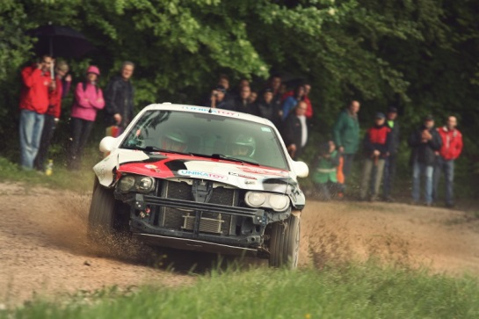
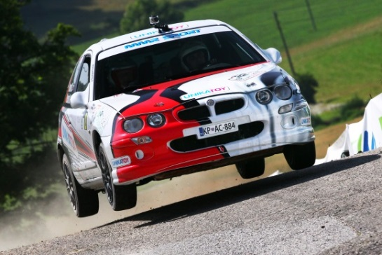
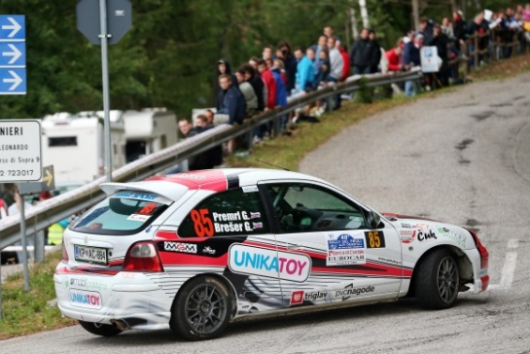
Rezultati rally
2012
Rally Lavanttal - 7. mesto Divizija I
Rally Saturnus - 9. mesto Divizija I (vodstvo do HP4, nato razbito vetrobransko steklo, po HP7 prišel na 3 mesto, nato izlet v ograjo)
Rally Velenje - 3. mesto Divizija I
Rally Maribor - Odstop (do zadnje HP 2. mesto – tehnična okvara)
Rally Alpi Orientali – Odstop (do zadnje HP vodstvo – tehnična okvara)
Rally Idrija – 7. mesto Divizija I
2013
Rally Kumrovec (HRV) – 1. mesto Divizija I, 4. mesto Generalna uvrstitev
Rally Lavantal (AUT) – Odstop (vodstvo do HP7 Div.I, nato izlet v sneg)
Rally Saturnus – 3. mesto Divizija I (do predzadnje HP v vodstvu, nato počena guma)
Rally Velenje – 10. mesto Divizija I (prvi dve HP vozil z odlomljeno polosovino, zaostanek 5 min, na koncu 3 min zaostanka)
Rally Alpi Orientalli (ITA) – 1.mesto Divizija I, 27.mesto Generalna uvrstitev
ERC Croatia Rally (HRV) – 3.mesto Divizija I (Do HP5 vodilna posadka nato izlet iz ceste; Nadaljevanje drugi dan kor super rally-zmagovalca vseh etap drugega dne)

Slide 5

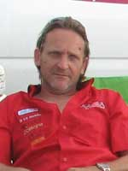
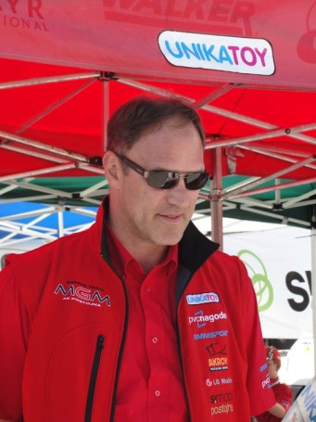
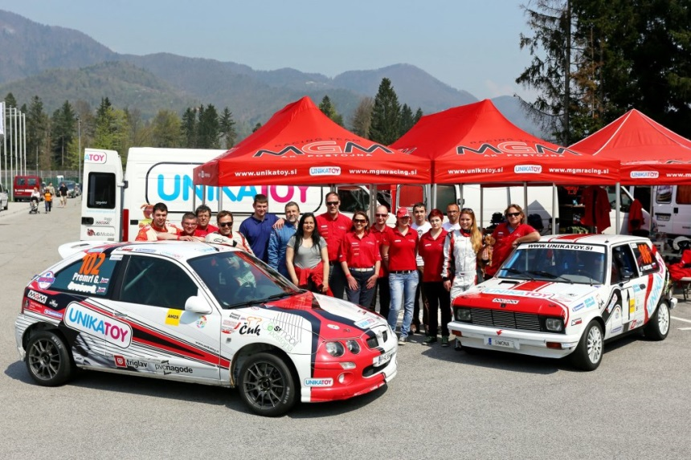
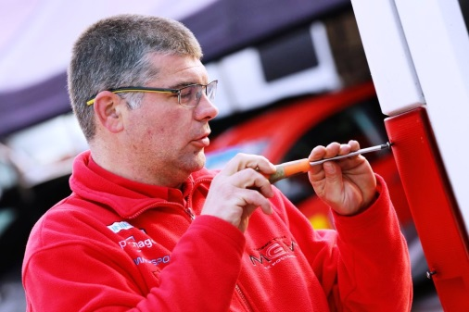
Ekipa
Mehanik
Marko Maraž
Mehanik
Silvan Mikluž
Vodja ekipe
Simon Premrl

Slide 6
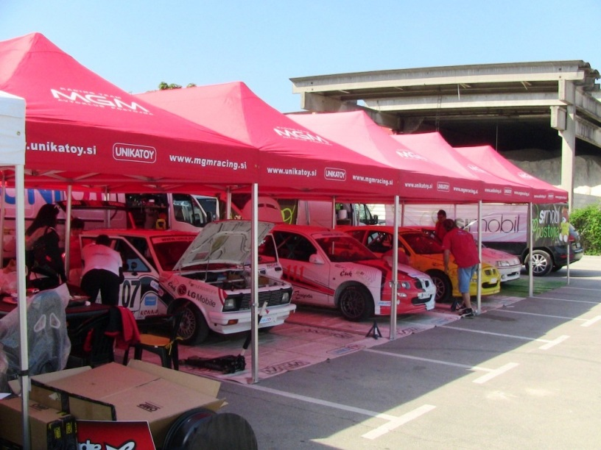
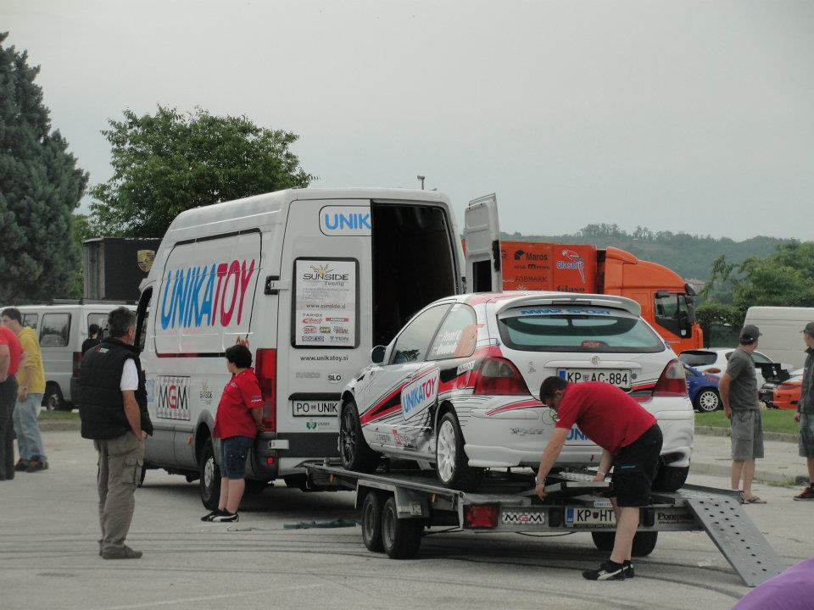
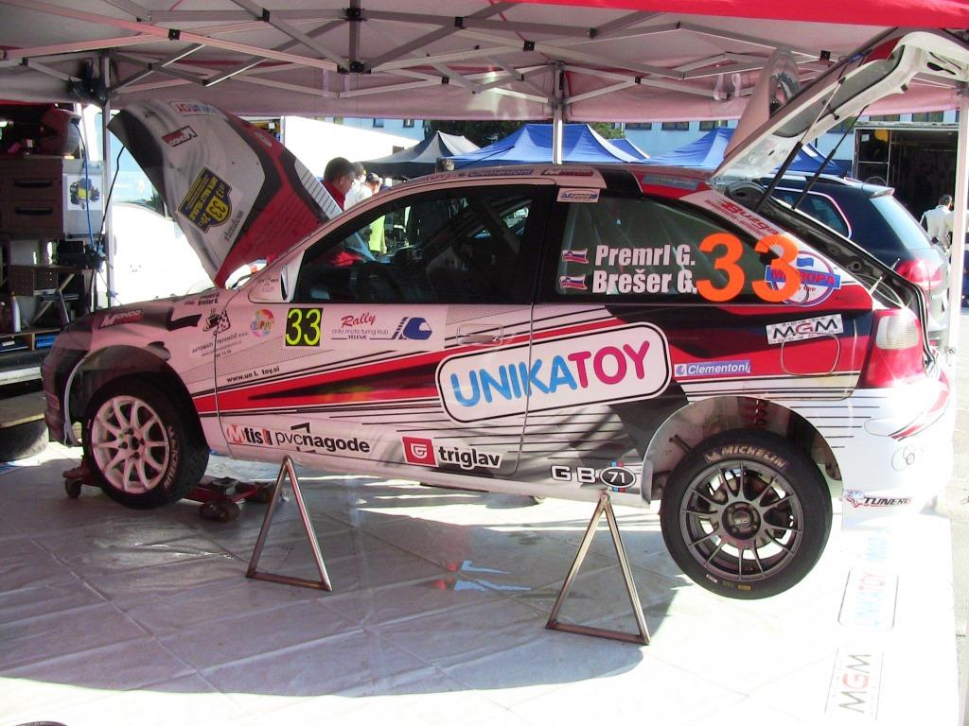
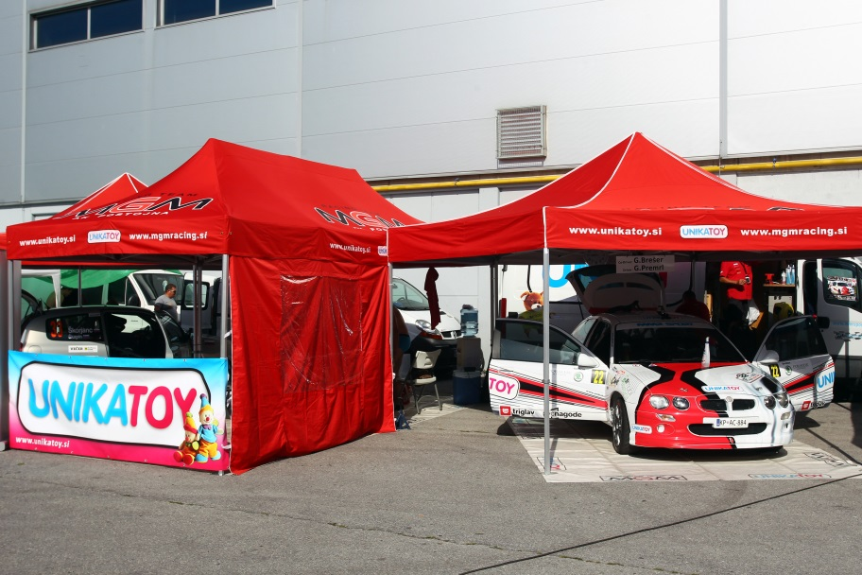
Boksi-Logistika

Slide 7
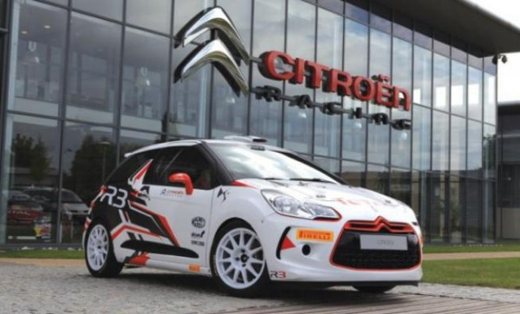
Cilji in vizija
Cilji ekipe MGM racing so iz leta v leto višji. Glede na dosedanje rezultate in viden napredek Grege Premrla se je ekipa letos odločila, da je napočil trenutek za prestop v višji razred. Odločili smo se za nakup vozila DS3 R3, s katerim bi Grega pridobival nova znanja in izkušnje. Glede na to, da šele TRETJO sezono nastopa v Rally-ju, bodo cilji za sezono 2014 predvsem spoznavanje dirkalnika in uspešna promocija. Vsekakor bodo rezultati pomembni, vendar ne prioriteta. Nastopali bomo v državnem prvenstvu Slovenije, Mitropa pokalu in mednarodnem prvenstvu Hrvaške. V sezoni 2015 pa imamo v planu tudi nastope na dveh WRC rally-jih ( Monte carlo, Portugalska )in DS3 pokalu.
Prav tako kot tekmovanja bodo pomembni tudi promocijski nastopi in aktivnosti za čim večjo prepoznavnost vseh sponzorjev in samega avto športa, še posebej rally-ja. Za Grego Premrl stoji urejen klub, profesionalna ekipa mehanikov in ostalih članov ekipe ter seveda Citroen Slovenija .
Zakaj bi postali del ekipe, sponzor, partner? Ker vam zagotavljamo profesionalni pristop in promocijo ter vašo prepoznavnost. To nam potrjuje dosedanja prisotnost v medijih ter seveda atraktivni dirkalnik DS3 R3.

Slide 8
Plan -Koledar dirk 2014
Rally Kumrovec (Trening) HRV
Rebenland Rally (Mitropa cup) AUT
Rally Lavanttal (Slo. prvenstvo, Mitropa cup) AUT
Rally Saturnus (Slo. prvenstvo, Mitropa cup) SLO
Rally Velenje (Slo. prvenstvo, Mitropa cup) SLO
Rally Alpi Orientali (Slo. prvenstvo, Mitropa cup) ITA
Rally Croatia ERC (Slo. prvenstvo) HRV
Rally Citta di Bassano (Mitropa cup) ITA
Rally Idrija (Slo. prvenstvo) SLO
Rally Poreč HRV
11. Posamezne PRK ali gorske dirke kot promocija
V sezoni 2014 je v planu tekmovanje v Rally-ju v državnem prvenstvu Slovenije,
v Mitropa pokalu in mednarodnem prvenstvu Hrvaške. Nastopi na posameznih
PRK in GHD po potrebi oziroma interesu sponzorjev.

